Slide 1
Αιματολογία Ι (Θ)
Ανοικτά Ακαδημαϊκά Μαθήματα στο ΤΕΙ Αθήνας
Ενότητα 5: Μορφολογία, φυσιολογία και διαφοροποίηση ιστών και κυττάρων του αιμοποιητικού συστήματος (B)
Αναστάσιος Κριεμπάρδης
Τμήμα Ιατρικών εργαστηρίων
Το περιεχόμενο του μαθήματος διατίθεται με άδεια Creative Commons εκτός και αν αναφέρεται διαφορετικά | Το έργο υλοποιείται στο πλαίσιο του Επιχειρησιακού Προγράμματος «Εκπαίδευση και Δια Βίου Μάθηση» και συγχρηματοδοτείται από την Ευρωπαϊκή Ένωση (Ευρωπαϊκό Κοινωνικό Ταμείο) και από εθνικούς πόρους.

Slide 2
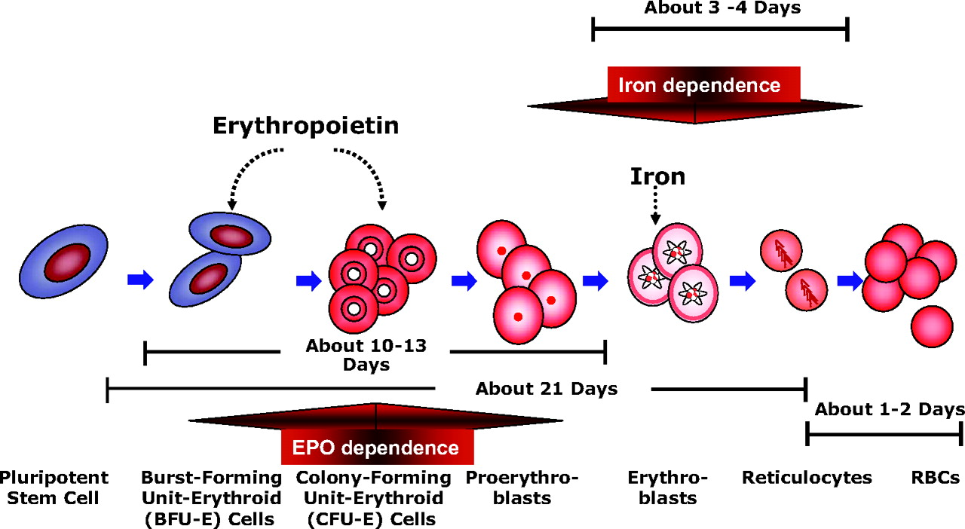
Ερυθρά σειρά
yewbiotech.com

Slide 3
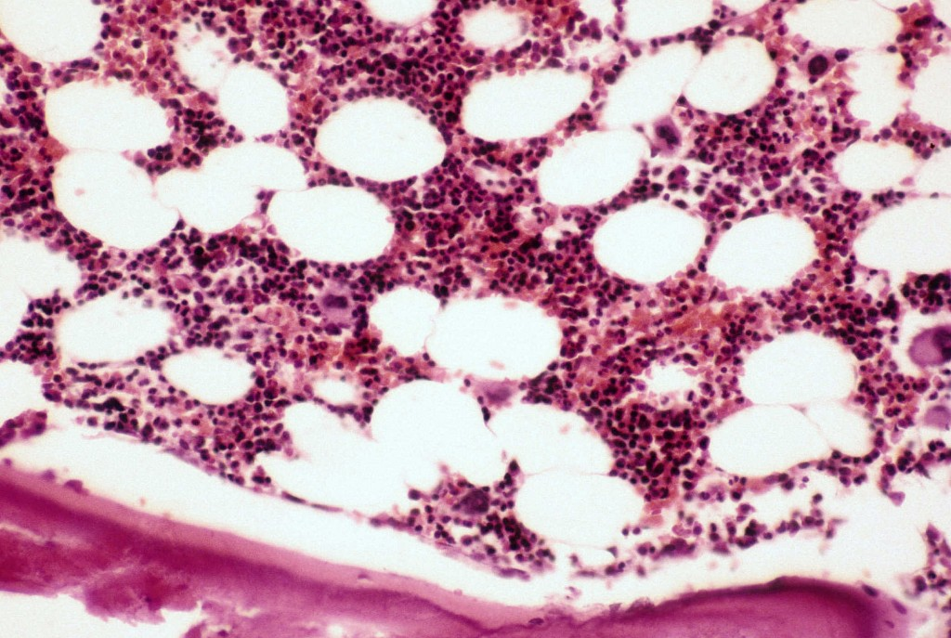
Κυτταροβρίθεια μυελού
pathologystudent.com

Slide 4
Ερυθροβλαστική ωρίμανση 1/5
Προερυθροβλάστη
0,5-5,0% του μυελού.
Διάμετρος 14-19μm.
Πυρήνας (λεπτή ομοιόμορφη χρωματίνη, έντονη χρώση, πυρηνική μεμβράνη, 1 ή πολλά πυρήνια).
Κυτταρόπλασμα (βασεόφιλο-μπλε, όχι κοκκία, περιπυρηνική άλω).
Πυρηνοπλασματική αναλογία 8:1.
Μετά από μία μίτωση προκύπτουν δύο βασεόφιλοι ερυθροβλάστες.

Slide 5
Προερυθροβλάστης
“Proerythroblast”, από Arcadian διαθέσιμο με άδεια CC BY-SA 3.0

Slide 6
Ερυθροβλαστική ωρίμανση 2/5
Βασεόφιλος ερυθροβλάστης
0,5-4,0% του μυελού.
Διάμετρος 12-17μm.
Πυρήνας (αδρή χρωματίνη, τάση σχηματισμού συσσωματωμάτων, ορατή παραχρωματίνη που βάφεται ροζ, τα πυρήνια δεν είναι ευκρινή).
Κυτταρόπλασμα (βασεόφιλο-μπλε, άφθονο RNA).
Πυρηνοπλασματική αναλογία 3-6:1.
Ακανόνιστο περίγραμμα (ψευδοπόδια).
Μετά από μία μίτωση προκύπτουν δύο πολυχρωματόφιλοι ερυθροβλάστες.

Slide 7
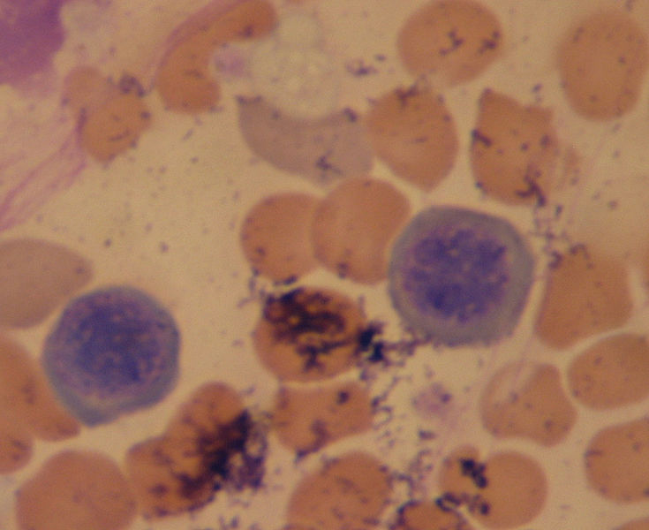
Βασεόφιλος ερυθροβλάστης
“Basophilic erythroblast”, από Arcadian διαθέσιμο με άδεια CC BY-SA 3.0
“Prorubricyte”, από Bobjgalindo διαθέσιμο με άδεια CC BY-SA 3.0

Slide 8
Ερυθροβλαστική ωρίμανση 3/5
Πολυχρωματόφιλος ερυθροβλάστης
10-20% του μυελού.
Διάμετρος 12-15μm.
Πυρήνας (μέτρια πυκνή χρωματίνη, ετεροχρωματίνη-μπλε, ερυθρή χρωματίνη).
Κυτταρόπλασμα (γκρι-μπλε, ανάμειξη αιμοσφαιρίνης με RNA).
Πυρηνοπλασματική αναλογία 1-4:1.
Δύο φορές διαίρεση.
Μετά από δύο μιτώσεις προκύπτουν 4 ορθρόχρωμοι ερυθροβλάστες.

Slide 9
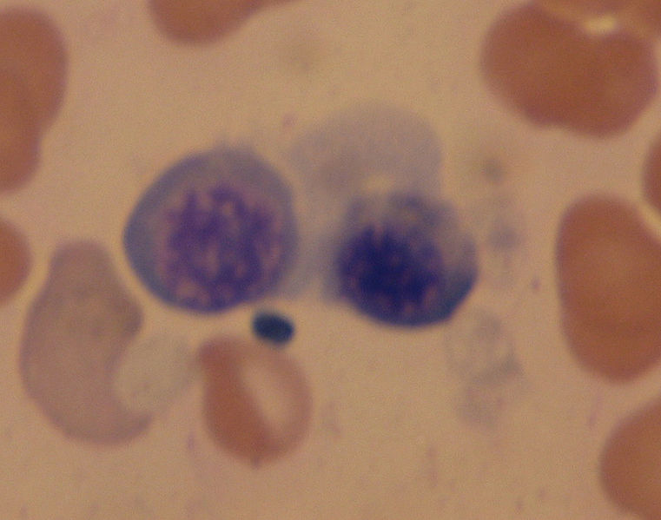
Πολυχρωματόφιλος ερυθροβλάστης
“Polychromatic erythroblast”, από Arcadian διαθέσιμο με άδεια CC BY-SA 3.0
“Rubricyte”, από Bobjgalindo διαθέσιμο με άδεια CC BY-SA 3.0

Slide 10
Ερυθροβλαστική ωρίμανση 4/5
Ορθρόχρωμος ερυθροβλάστης
2-10% του μυελού.
Διάμετρος 8-12μm.
Πυρήνας (μικρός και πυκνός).
Κυτταρόπλασμα (μεγάλα ποσά αιμοσφαιρίνης με λίγα πολυριβοσώματα, ωχρό-μπλε).
Πυρηνοπλασματική αναλογία 0,5:1.
Δεν διαιρείται.
Κυτταροπλασματικές συσπάσεις και πτυχώσεις.
Αποβάλλεται ο πυρήνας.

Slide 11
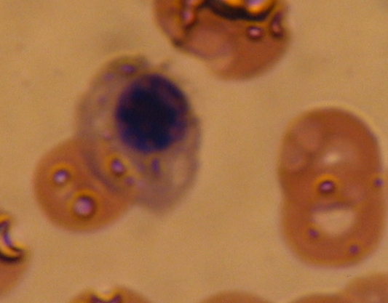
Ορθόχρωμος ερυθροβλάστης
“Orthochromatic erythroblast”, από Arcadian διαθέσιμο με άδεια CC BY-SA 3.0
“Metarubricyte”, από Bobjgalindo διαθέσιμο με άδεια CC BY-SA 3.0

Slide 12
Ερυθροβλαστική ωρίμανση 5/5
Δικτυοερυθροκύτταρο
Πολυχρωματοφιλία (ριβοσώματα).
Συνθέτει ακόμα αιμοσφαιρίνη.
8-8,5μm.
Το μοναδικό απύρηνο κύτταρο που συνθέτει πρωτεΐνη.
Μόλις χαθούν ριβοσώματα και μιτοχόνδρια σταματάει η πρωτεϊνοσύνθεση.

Slide 13
Δικτυοερυθροκύτταρο 1/2
Μεγαλύτερα από τα ερυθροκύτταρα.
1-2 ημέρες παραμονή στο μυελό.
ΔΕΚ/εμπύρηνα κύτταρα ερυθράς σειράς 1/100.
ΔΕΚ περισσότερα στο μυελό από αίμα.
Σε υποξία, αιμορραγία, αιμόλυση αυξάνονται στο αίμα (δικτυοερυθροκυτταρική κρίση).
Απώλεια ριβοσωμάτων σε 1-2 ημέρες στο αίμα.
Διάκριση ΔΕΚ από ώριμα ερυθροκύτταρα.

Slide 14
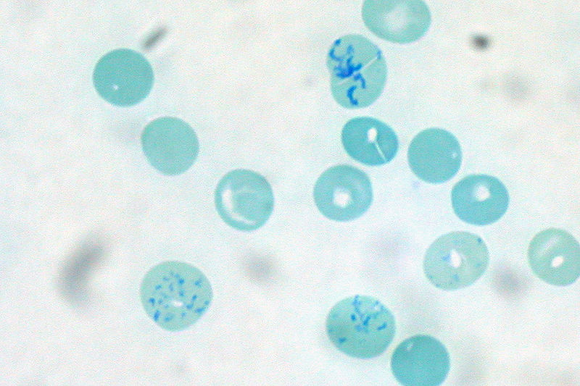
Δικτυοερυθροκύτταρο 2/2
“Reticulocytes Human Blood Supravital Stain”, από Euthman διαθέσιμο με άδεια CC BY 3.0

Slide 15
Πρόδρομα κύτταρα
Ουδετερόφιλα κοκκιοκύτταρα.

Slide 16
Μυελοβλάστης 1/2
Διάμετρος 15-20μm.
Υψηλή πυρηνοπλασματική αναλογία 4:1.
Μεγάλο ακανόνιστο ωοειδή πυρήνα.
Λεπτή ομοιόμορφη χρωματίνη.
Λεπτή πυρηνική μεμβράνη.
2-5 πυρήνια.
Γαλαζωπό κυτταρόπλασμα χωρίς κοκκία.
0-3% του μυελού.

Slide 17
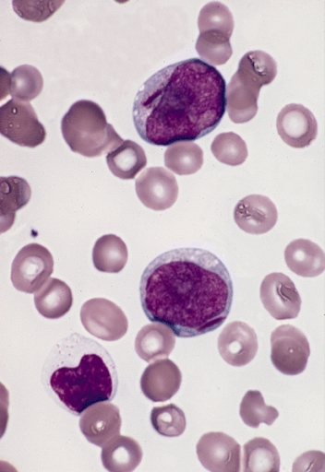
Μυελοβλάστης 2/2
“Myeloblast”, από Arcadian διαθέσιμο με άδεια CC BY-SA 3.0
“Two myeloblasts with Auer rods”, από Patho διαθέσιμο ως κοινό κτήμα

Slide 18
Προμυελοκύτταρο 1/2
Πρωτογενή κοκκία διαμέτρου 0.5μm.
Σηματοδότηση προς ουδετερόφιλα.
Διάμετρος 15-30μm.
Συμπύκνωση χρωματίνης.
Πυρήνια λιγότερο εμφανή 1-3.
Πυρηνοπλασματική αναλογία 3:1.
Βασεόφιλο πρωτόπλασμα.
Αυξανόμενος ρυθμός κοκκίων.
2-5% των κυττάρων του μυελού.

Slide 19
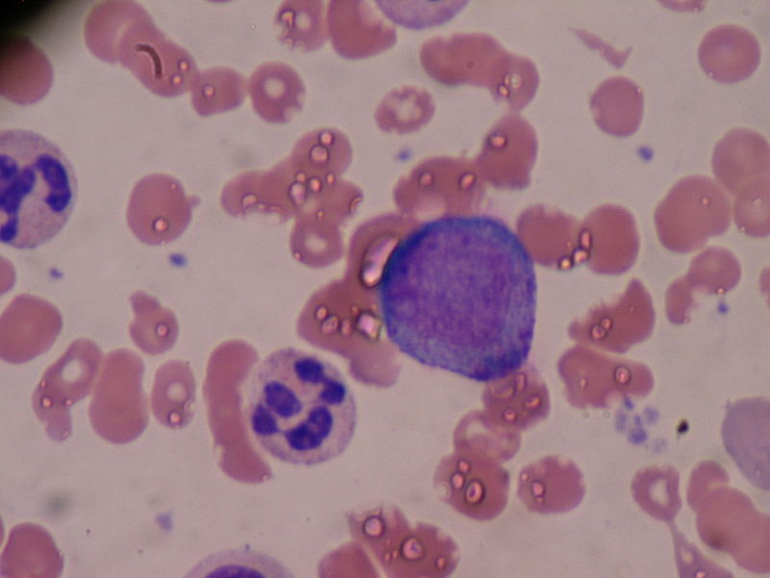
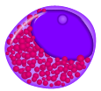
Προμυελοκύτταρο 2/2
“Basophilic promyelocyte”, ”Eosonophilic promyelocyte”, “Neutrophilic promyelocyte” από Arcadian διαθέσιμο με άδεια CC BY-SA 3.0
“Promyelocyte”, από Bobjgalindo διαθέσιμο με άδεια CC BY-SA 3.0

Slide 20
Ουδετερόφιλο μυελοκύτταρο
Διάμετρος 10-20μm.
Δευτερογενή ή ειδικά κοκκία.
Αρχικά στη συσκευή Golgi.
Λεπτή κατανομή χρωματίνης.
Πολλά αζουρόφιλα και λίγα ειδικά κοκκία.
Τελευταίο κύτταρο με μιτώσεις.
Πυρηνοπλασματική αναλογία 2:1.
5-19% των κυττάρων του μυελού

Slide 21
Ουδετερόφιλο μεταμυελοκύτταρο
Διάμετρος 10-16μm.
13-22% κυττάρων του μυελού.
Νεφροειδή πυρήνα.
Έντονη και συμπυκνωμένη χρωματίνη.
Πυρηνοπλασματική αναλογία 1,5:1.
Κυτταρόπλασμα αχνό ροζ-μπλε.
Λίγα πρωτογενή και πολλά δευτερογενή κοκκία.

Slide 22
Ραβδοπύρηνο
Διάμετρος 10-14μm.
10-16% κυττάρων του μυελού.
Συμπυκνωμένη χρωματίνη.
Ομοιόμορφο επίμηκες σχήμα.
Πυρήνας σε 1-5 λοβούς.
Σύνδεση πυρήνων με λεπτό ινίδιο χρωματίνης.

Slide 23
Ουδετερόφιλο πολυμορφοπύρηνο
Διάμετρος 10-14μm.
7-30% των κυττάρων του μυελού.
Διπλάσιο αριθμό ειδικών κοκκιών.
Αζουρόφιλα (πρωτογενή) κοκκία περιέχουν λυσοσωμιακά ένζυμα.
Τα δευτερογενή περιέχουν λακτοφερίνη, κολλαγενάση, μουραμιδάση.
Τα τριτογενή περιέχουν ζελατινάση.
Στο στάδιο του όψιμου μυελοκυττάρου εμφανίζεται 4^{ος} τύπος κοκκίων με αλκαλική φωσφατάση.

Slide 24
Αζουρόφιλα κοκκία
Λυσοσωμιακά ένζυμα
όξινες υδρολάσες,
όξινη φωσφατάση,
β-γλυκουρονιδάση,
υπεροξειδάση,
μουραμιδάση,
κατιονικές αντιβακτηριακές πρωτεΐνες, καθώς και άλλα ένζυμα και πρωτεΐνες.

Slide 25
Κυκλοφορία ουδετερόφιλων
5% στο αίμα.
60% σπλήνα ή τοίχωμα αγγείων.
24 ώρες από την κυκλοφορία μεταναστεύουν στους ιστούς.
Αποβολή με τις εκκρίσεις αναπνευστικού ή ΓΕΣ ή ΔΕΣ ή ούρα.

Slide 26
Πρόδρομα κύτταρα Ηωσινόφιλα κοκκιοκύτταρα

Slide 27
Αυξητικοί παράγοντες
Παράγονται από τα Τ-λεμφοκύτταρα.
GM-CSF.
IL-3.
IL-5 (τελική διαφοροποίηση, ενεργοποίηση και αναστέλλει την απόπτωση τους).

Slide 28
Ηωσινόφιλος μυελοβλάστης
Δεν διακρίνεται μορφολογικά από τους άλλους μυελοβλάστες.
Στο πρώιμο ηωσινόφιλο μυελοκύτταρο τα κοκκία μεγάλα και βασεόφιλα.
Κατά την ωρίμανση τα κοκκία ελαιοπράσινα και στην συνέχεια το χαρακτηριστικό κόκκινο-πορτοκαλί χρώμα.

Slide 29
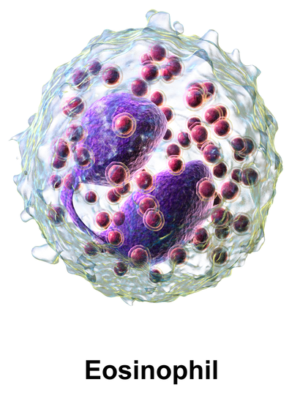
Ηωσινόφιλα πολυμορφοπύρηνα
Ελαφρώς μεγαλύτερα από τα ουδετερόφιλα.
Λιγότεροι λοβοί (2).
Μεγάλα κοκκία διαμέτρου 0,5-1,5μm.
Πυκνός κρυσταλλοειδής πυρήνας.
Μικρά κοκκία.
Εντοπίζονται κυρίως στους επιθηλιακούς φραγμούς.
“Blausen 0352 Eosinophil”, από BruceBlaus διαθέσιμο με άδεια CC BY 3.0

Slide 30
Κρυσταλλοειδής πυρήνας των κοκκίων
Μείζονα βασική πρωτεΐνη.
Τοξική για παράσιτα.
Εξουδετερώνει την ηπαρίνη.
Προκαλεί απελευθέρωση ισταμίνης από τα βασεόφιλα.

Slide 31
Στρώμα των κοκκίων
Όξινες υδρολάσες.
Υπεροξειδάση.
Φωσφολιπάση.
Όξινη φωσφατάση.
Καθεψίνη.

Slide 32
Πρόδρομα κύτταρα Βασεόφιλα κοκκιοκύτταρα

Slide 33
Βασεόφιλο μυελοκύτταρο 1/2
Ειδικά βασεόφιλα κοκκία.
0,5-1μm.
Κατά την ωρίμανση γίνονται μεταχρωματικά.
Κόκκινα-μωβ (όξινο βλεννοπολυσακχαρίτη).
Ελάττωση RNA.
Μερικός διαχωρισμός πυρήνα.
Πυκνή χρωματίνη κατά την ωρίμανση.

Slide 34
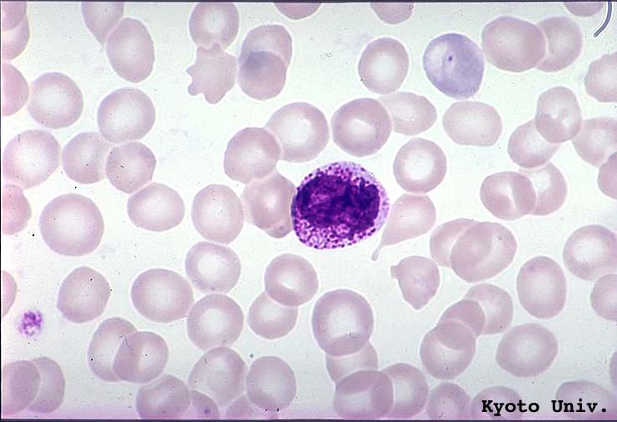
Βασεόφιλο μυελοκύτταρο 2/2
“Basophilic myelocyte”, από Arcadian διαθέσιμο με άδεια CC BY-SA 3.0
pathy.med.nagoya-u.ac.jp

Slide 35
Βασεόφιλο
Παραμονή στο μυελό 7 ημέρες.
Δεν βρίσκονται σε ιστούς (φυσιολογικά).
Κυκλοφορούν στο αίμα.
IL-3 κύριος αυξητικός παράγοντας ωρίμανσης.

Slide 36
Πρόδρομα κύτταρα Μονοκύτταρα

Slide 37
Προμονοκύτταρο 1/2
Δεν διακρίνεται μορφολογικά ο μονοβλάστης από μυελοβλάστη .
15-20μm.
Πυρηνοπλασματική αναλογία 3:1.
Ωοειδής πυρήνας που φέρει εντομή με λεπτή ή ελαφρά κατανομή χρωματίνης.
2-5 πυρήνια.
Κυτταρόπλασμα βασεόφιλο με κοκκία.

Slide 38
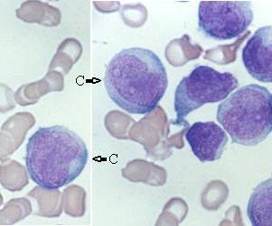
Προμονοκύτταρο 2/2
“Promonocyte”, από Arcadian διαθέσιμο με άδεια CC BY-SA 3.0
hkimls.org

Slide 39
Μονοκύτταρο 1/2
Μυελό 2%.
Περιφερικό αίμα 3-11%.
15-20μm.
Πυρήνας με εντομή ή λοβούς.
Χρωματίνη με λεπτή γράμμωση.
Πυρήνια μη εμφανή.
Κυτταρόπλασμα αδιαφανές (γκρι).
Άφθονα αζουρόφιλα κοκκία.

Slide 40
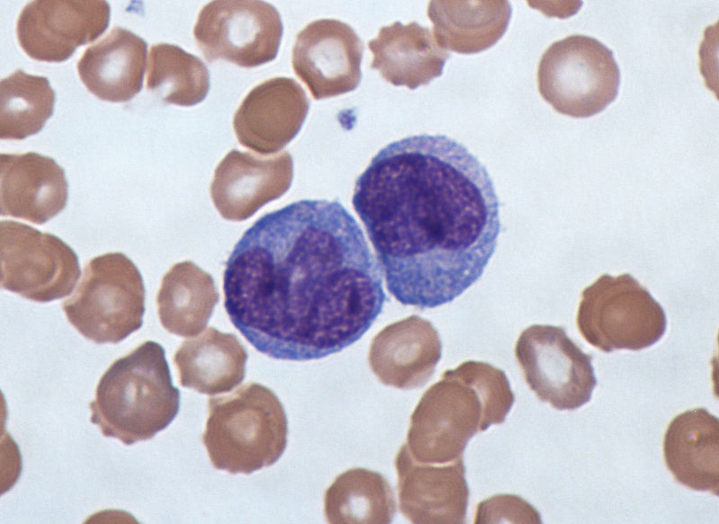
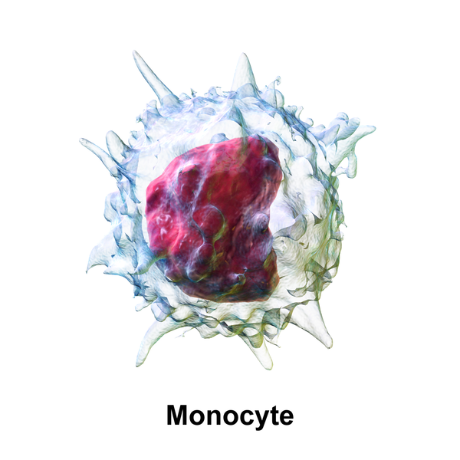
Μονοκύτταρο 2/2
“Blausen 0649 Monocyte”, από BruceBlaus διαθέσιμο με άδεια CC BY 3.0
“Monocytes, a type of white blood cell (Giemsa stained)”, από Graham Beards διαθέσιμο με άδεια CC BY-SA 3.0

Slide 41
Μακροφάγο 1/2
Ιστικό διαμέρισμα του μονοκυτταρικού συστήματος.
Προέρχονται από τα μονοκύτταρα.
Μεγαλύτερα.
15-80μm.
Ακανόνιστα κυτταροπλασματικά όρια.
Συχνά κενοτόπια και ψευδοπόδια.
1-2 πυρήνια .
Κυτταρόπλασμα αζουρόφιλα κοκκία και φαγοκυτταρωμένο κυτταροπλασματικό υλικό.

Slide 42
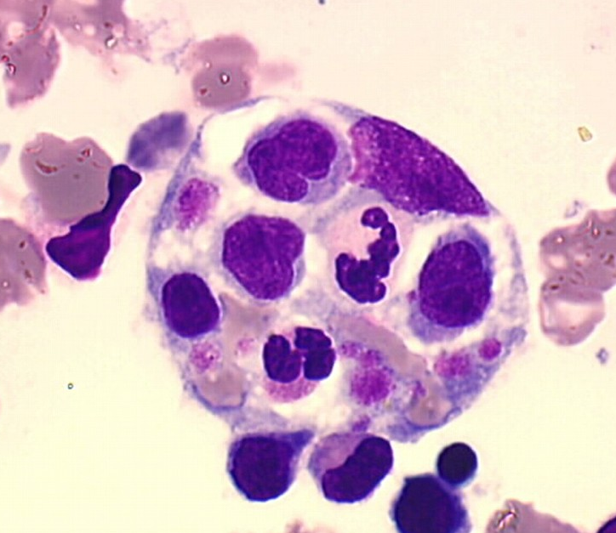
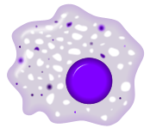
Μακροφάγο 2/2
“Macrophage”, από Arcadian διαθέσιμο με άδεια CC BY-SA 3.0
imagebank.hematology.org

Slide 43
Εντόπιση μακροφάγων
Σπλήνα.
Ήπαρ.
Μυελός των οστών.
Τοίχωμα εντέρου.
Παραμένουν στους ιστούς για μήνες.

Slide 44
Πρόδρομα κύτταρα Αιμοπετάλια

Slide 45
Μεγακαρυοβλάστη
Αλληλοπικαλυπτόμενους πυρηνικούς λοβούς.
Μικρή ποσότητα βασεόφιλου κυτταροπλάσματος.
Προμεγακαρυοκύτταρα (αύξηση πυρηνικών λοβών και εμφάνιση ροζ/κόκκινων κοκκίων).
Κοκκιώδες μεγακαρυοκύτταρο (κατάληψη κυτταροπλάσματος από κοκκία, πυρήνες απλώνονται περισσότερο).
Ώριμο μεγακαρυοκύτταρο (συμπαγής πυρήνας, δεν υπάρχει βασεοφιλία, συσσωμάτωση κοκκίων).

Slide 46
Μεγακαρυοκύτταρο
Πολυπλοειδικά.
20-90μm.
1% των κυττάρων του μυελού.
Meg-CSF επάγει τον πολλαπλασιασμό των CFU-Meg κυττάρων.
Θρομβοποιητίνη προάγει την διαφοροποίηση και ωρίμανση.
Ενδομίτωση που οδηγεί σε πολυπλοειδίες (2Ν-16Ν).
Πυρηνικοί λοβοί 2-16.
Μικρά πυρήνια.

Slide 47
Απελευθέρωση αιμοπεταλίων
Μυελικά κολποειδή.
Οι πυρήνες των μεγακαρυοκυττάρων φαγοκυτταρώνονται.
2/3 των αιμοπεταλίων κυκλοφορούν.
8-11 ημέρες ζωή.
1/3 σπλήνα.
Διατήρηση ακεραιότητας αγγείων.
Αιμόσταση.

Slide 48
Κυκλοφορία αιμοποιητικών κυττάρων
Έξοδο από το μυελό μετά την ωρίμανση.
Είσοδο στην κυκλοφορία (κινητικότητα).
Επανεγκατάσταση στις μυελικές κυψέλες.
Αντικατάσταση κυττάρων.

Slide 49
Έξοδος κυττάρων από μυελό
Σύσπαση δικτυωτών κυττάρων έξω στιβάδας.
Δημιουργία κενών.
Αλληλεπίδραση κυττάρων αίματος με ενδοθηλιακά κύτταρα.
Μετανάστευση διαμέσου πόρων 2-3μm.
Άνοιγμα και κλείσιμο πόρων.
Κινητικότητα και ευπλαστότητα της κυτταρικής μεμβράνης.

Slide 50
Κατάληψη μυελού από νεοπλασματικά κύτταρα
Νεοπλασματικά ή ινώδης συνδετικός ιστός.
Αυξημένη παρουσία άωρων μορφών στο περιφερικό αίμα.
Καταστροφή αρχιτεκτονικής μυελού.
Έκκριση κυτταροκινών από το νεόπλασμα.
Συνθήκες στρες ή έντονη άσκηση ή χορήγηση αυξητικών παραγόντων (κινητοποίηση).
Αλλαγές σε μόρια προσκόλλησης.

Slide 51
Επανεγκατάσταση
Αλλαγές στα μόρια προσκόλλησης.
Ποσοτική έκφραση και συγγένεια.
Κυτταροκίνες και χημειοκίνες.
Ιντεγκρίνη VLA-4 (very late antigen).
Μόριο κλειδί.
Διαφορά συγκέντρωση χημειοκινών (μικροπεριβάλλον μυελού και κυκλοφορία).

Slide 52
Πρόδρομα κύτταρα Λεμφοκύτταρα-Λεμφοποίηση

Slide 53
Λεμφοποίηση 1/2
Αρχέγονο πολυδύναμο αιμοποιητικό κύτταρο στο μυελό των οστών.
Διαφοροποίηση και ωρίμανση σε:
Τ-λεμφοκύτταρα
Β-λεμφοκύτταρα
NK (Natural Killer)
Μορφολογικά δεν διαφέρουν αλλά διαφέρουν ανοσοφαινοτυπικά και λειτουργικά.

Slide 54
Λεμφοποίηση 2/2
Δύο φάσεις: α) αντιγονοανεξάρτητη και β) αντιγονοεξαρτόμενη.
Αντιγονοανεξάρτητη
Πρωτογενή λεμφικά όργανα (μυελός, θύμος, εμβρυϊκό ήπαρ, λεκιθικός ασκός και παρααορτική περιοχή), ανάπτυξη Τ-, Β-.
Αντιγονοανεξάρτητη
Δευτερογενή λεμφικά όργανα (μυελός, λεμφαδένες, σπλήνας, λεμφικά όργανα της αναπνευστικής και εντερικής οδού), δραστικά Τ-, Β-λεμφοκύτταρα (ανοσοϊκανά κύτταρα).

Slide 55
Τ-Λεμφοποίηση 1/2
Προθυμοκύτταρα μεταναστεύουν στον φλοιό του θύμου (πολλαπλασιασμός, ωρίμανση, εκπαίδευση).
Βοήθεια των κυττάρων του στρώματος του θύμου.
Αλληλεπιδράσεις με κύτταρα του στρώματος σημαντικό ρόλο στην διαφοροποίηση των θυμοκυττάρων .
Μικροπεριβάλλον του θύμου καθοριστικό και αναντικατάστατο για την επιβίωση, πολλαπλασιασμό, διαφοροποίηση και ωρίμανση.
Αποτελείται από επιθηλιακά, δενδριτικά, μακροφάγα, ινοβλάστες, εξωκυττάρια θεμέλια ουσία.

Slide 56
Τ-Λεμφοποίηση 2/2
Μεταθυμικά Τ-λεμφοκύτταρα.
Διαφοροποίηση στην περιφέρεια.
Ανοσολογικά παρθένα κύτταρα.
Μνημονικά κύτταρα.

Slide 57
Β-Λεμφοποίηση
Αναγνώριση προγονικών από την αναδιάταξη των βαρέων αλυσίδων των ανοσοσφαιρινών.
Μετανάστευση από τον μυελό σε περιφερικά λεμφικά όργανα.
Αντιδραστικό λεμφοκύτταρο, ανοσοβλάστη, πλασματοκυτταροειδές λεμφοκύτταρο.
Μνημονιακά λεμφοκύτταρα.
Τελικά μη διαιρούμενα πλασματοκύτταρα.

Slide 58
Μορφολογία λεμφικών κυττάρων 1/2
Λεμφοβλάστες
Δύσκολα διακρίνονται από τους μυελοβλάστες.
10-18μm.
Λεπτή κατανομή χρωματίνης.
Πυρηνοπλασματική αναλογία υψηλή.
Κυτταρόπλασμα χωρίς κοκκία.
Θετική την όξινη φωσφατάση και αρνητική την μυελοϋπεροξειδάση.

Slide 59
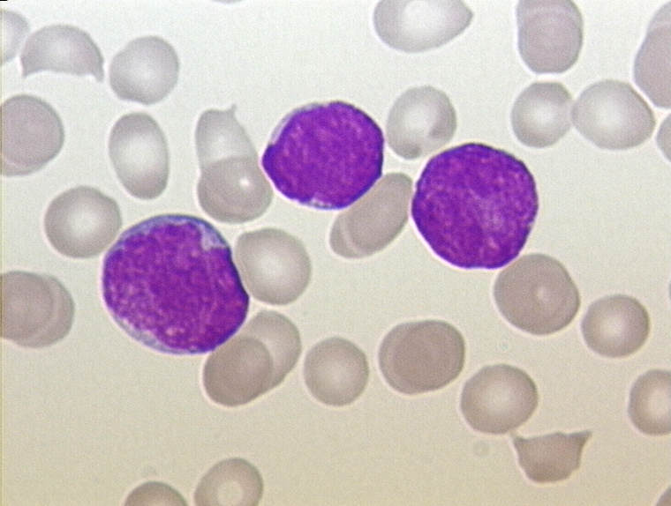
Λεμφοβλάστη
“Lymphoblast”, από Arcadian διαθέσιμο με άδεια CC BY-SA 3.0
“ALL - Peripherial Blood - Diagnosis - 01”, από Christaras A διαθέσιμο με άδεια CC BY-SA 3.0

Slide 60
Μορφολογία λεμφικών κυττάρων 2/2
Προλεμφοκύτταρα.
Συσσωματώματα χρωματίνης.
Μικρή πυρηνοπλασματική αναλογία.
Κυτταρόπλασμα χωρίς κοκκία.

Slide 61
Ώριμα λεμφοκύτταρα
Μικρά λεμφοκύτταρα
7-10μm.
Πυρήνας σε μέγεθος ερυθροκυττάρου.
90% του κυτταροπλάσματος καταλαμβάνει ο πυρήνας.
Συμπυκνωμένη χρωματίνη κατά σωρούς.
Πυρήνια παρόντα αλλά όχι πάντα ορατά.
Πρωτόπλασμα ελάχιστο που περιβάλει τον πυρήνα σαν στεφάνι (γαλάζιο).
Λίγα αζουρόφιλα κοκκία και κενοτόπια.
Πιθανά να έχουν και κυτταροπλασματική προσεκβολή (ουροπόδιο) – εικόνα καθρέπτη χειρός.
Εικόνα μικρού λεμφοκυττάρου έχουν τα διεγερμένα ανοσολογικά Τ-, Β-λεμφοκύτταρα, τα διαφοροποιημένα δραστικά κύτταρα και τα κύτταρα μνήμης Τ- και Β-.

Slide 62
Μεγάλα λεμφοκύτταρα
Ετερογενή.
11-16μm.
Πυρήνας όπως και των μικρών.
Μικρή εντομή πυρήνα.
Περισσότερο κυτταρόπλασμα.
Περιφερική βασεοφιλία.
Αζουρόφιλα κοκκία.

Slide 63
Μορφολογία λεμφοκυττάρων – Αντιγονοεξαρτώμενη φάση 1/6
Ανοσοδιεγερμένο λεμφοκύτταρο ή αντιδραστικό ή άτυπο ή ενεργοποιημένο
Πρόδρομο του ανοσοβλάστη.
Προέρχεται από ανοσολογικά παρθένα ή μνημονιακά κύτταρα που δέχονται αντιγονικό ερεθισμό.
16-30μm.
Μειωμένη πυρηνοπλασματική αναλογία.

Slide 64
Μορφολογία λεμφοκυττάρων – Αντιγονοεξαρτώμενη φάση 2/6
Πυρήνας στρογγυλός ή ωοειδής ή σχήμα φασολιού ή ακανόνιστος.
Διάσπαρτη χρωματίνη αραιοχρωματική.
Εμφανή πυρήνια.
Διάχυτη αύξηση βασεοφιλίας κυτταροπλάσματος.
Αζουρόφιλα κοκκία ή/και κενοτόπια.
Ιογενεις λοιμώξεις – λοιμώδης μονοπυρήνωση.

Slide 65
Μορφολογία λεμφοκυττάρων – Αντιγονοεξαρτώμενη φάση 3/6
Ανοσοβλάστης
12-25μm.
Λεπτή χρωματίνη.
Εμφανή πυρήνια.
Έντονο βασεόφιλο κυτταροπλάσμα (πολυριβοσώματα).
Πολλαπλασιασμός με επέκταση κλώνων ανάλογα με το ερέθισμα.
Προκύπτουν τα δραστικά Τ- και Β-λεμφοκύτταρα.
Διεκπεραίωση ανοσολογικής απάντησης.
Εντοπίζονται σε λεμφαδένες και περιφερικά λεμφικά όργανα.
Σπάνια στο περιφερικό αίμα.

Slide 66
Μορφολογία λεμφοκυττάρων – Αντιγονοεξαρτώμενη φάση 4/6
Πλασματοκυτταροειδή λεμφοκύτταρα ή λεμφοειδή πλασματοκύτταρα
Μοιάζουν με τα λεμφοκύτταρα.
Έντονη βασεοφιλία κυτταροπλάσματος.
Θεωρούνται δραστικά Β-λεμφοκύτταρα.
Ένα στάδιο πριν τη διαφοροποίηση σε πλασματοκύτταρα.

Slide 67
Μορφολογία λεμφοκυττάρων – Αντιγονοεξαρτώμενη φάση 5/6
Πλασματοκύτταρα.
Παράγουν και εκκρίνουν ανοσοσφαιρίνη.
Σφαιρικά ή ωοειδή.
9-20μm.
Έκκεντρο πυρήνα.
Χρωματίνη διαταγμένη με μορφή ακτινών τροχού.
Χωρίς πυρήνια.
Έντονο βασεόφιλο κυτταρόπλασμα.
Παραπυρηνική ωχρή περιοχή (σύστημα Golgi).
Αζουρόφιλα κοκκία.
Ανευρίσκονται στους λεμφαδένες και δευτερογενή λεμφικά όργανα.

Slide 68
Μορφολογία λεμφοκυττάρων – Αντιγονοεξαρτώμενη φάση 6/6
Μεγάλα κοκκιώδη λεμφοκύτταρα
Λεμφοκύτταρα με χαμηλή πυρηνοπλασματική αναλογία.
Ανοιχτό γαλάζιο κυτταρόπλασμα.
Μεγάλα αζουρόφιλα κοκκία.
CD4+, CD8+, NK κύτταρα εμφανίζουν αυτή τη μορφή.

Slide 69
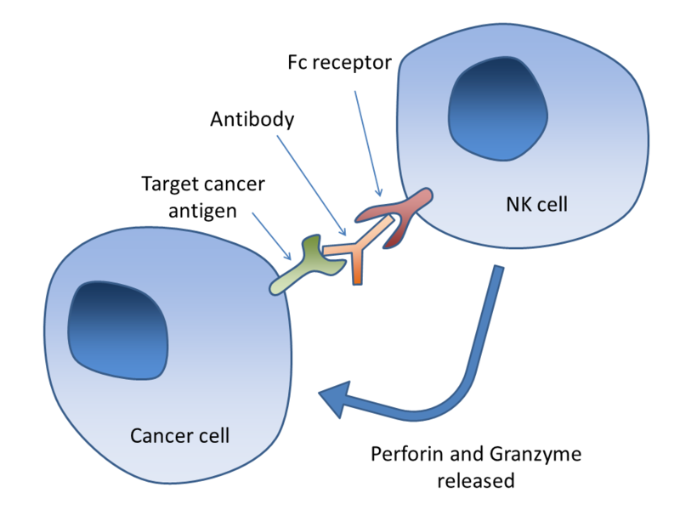
NK cells vs tumor cell
“Antibody-dependent cell-mediated cytotoxicity”, από Simoncaulton διαθέσιμο με άδεια CC BY-SA 3.0

Slide 70
Σπλήνα 1/2
Προέρχεται από το μεσόδερμα.
Καλύπτεται σε μεγάλο μέρος από περιτόναιο.
Εντοπίζεται εν τω βάθει στο αριστερό υποχόνδριο.
135gr (100-200gr).
Μήκος 12cm, πλάτος 7cm, πάχος 3-4cm.
Εκτείνεται κατά μήκος της 9-11^{ης} πλευράς κατά μήκος της αριστερής μασχαλιαίας γραμμής.

Slide 71
Σπλήνα 2/2
Καλύπτεται από κάψα.
Η κάψα αποτελείται από ινώδη και μυϊκό ιστό.
Από την εσωτερική επιφάνεια εκπέμπονται ινώδεις δοκίδες.
Σπληνικό παρέγχυμα ή σπληνικός πολφός.
Λευκό και ερυθρό πολφό διαχωρισμός από την οριακή ζώνη.

Slide 72
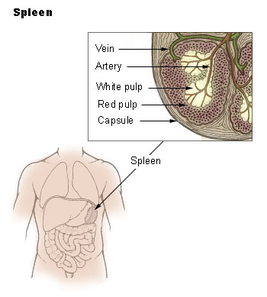
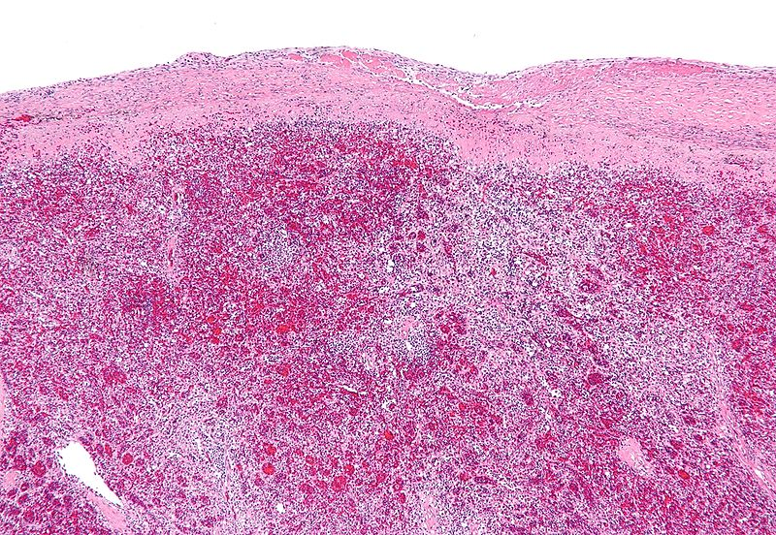
Λευκός και Ερυθρός Πολφός
“Spleen hyaloserositis - low mag”, από Nephron διαθέσιμο με άδεια CC BY-SA 3.0
“Illu spleen”, από Arcadian διαθέσιμο ως κοινό κτήμα

Slide 73
Θύμος 1/2
8^{η} εβδομάδα της κύησης.
Επιθηλιακό όργανο.
Αποικίζεται από λεμφικά κύτταρα τα θυμοκύτταρα.
Προθυμοκύτταρα από το μυελό των οστών.
Μετανάστευση στο θύμο και ωρίμανση στo Τ-
Θύμος χωρίζεται στο φλοιό και στο μυελό.
Στο φλοιό τα θυμοκύτταρα υφίστανται διαδοχική έκφραση αντιγόνων.
Ο θύμος είναι αναντικατάστατος και καθοριστικός για την επιβίωση, πολλαπλασιασμό, διαφοροποίηση και ωρίμανση των θυμοκυττάρων.
Τα επιθηλιακά κύτταρα είναι αστεροειδή.
Στο μυελό τα θυμοκύτταρα υφίστανται περισσότερο ωρίμανση (βοηθητικά, κυτταροτοξικά, ρυθμιστικά).

Slide 74
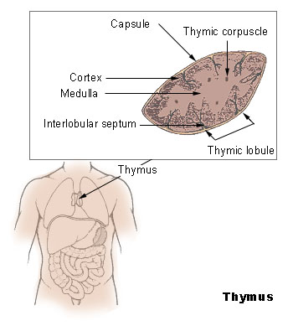
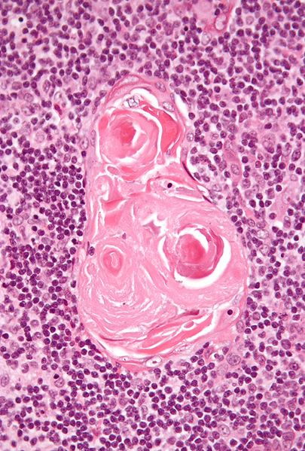
Θύμος 2/2
“Thymic corpuscle”, από Nephron διαθέσιμο με άδεια CC BY-SA 3.0
“Illu thymus”, από Arcadian διαθέσιμο ως κοινό κτήμα

Slide 75
Λεμφαδένες 1/2
Συμπαγή ανοσολογικά όργανα.
Αποτελούνται από συναθροίσεις λεμφοκυττάρων, δενδριτικών κυττάρων, μακροφάγων και πλασμοκυττάρων.
Βρίσκονται στην πορεία λεμφικών αγγείων.
Σε όλο το σώμα.

Slide 76
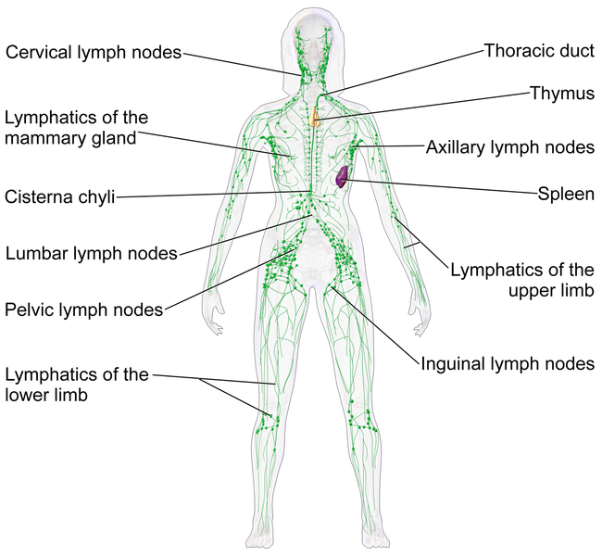
Λεμφαδένες 2/2
“Blausen 0623 LymphaticSystem Female”, από CFCF διαθέσιμο με άδεια CC BY 3.0

Slide 77
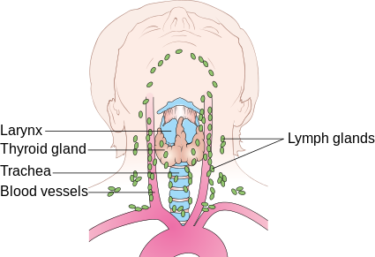
Λεμφαδένες Κεφαλή και τράχηλος
“Diagram showing the position of the lymph nodes in the neck CRUK 353”, από Fæ διαθέσιμο με άδεια CC BY-SA 4.0

Slide 78
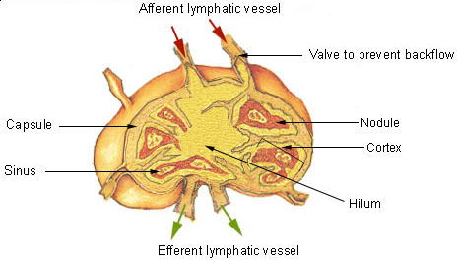
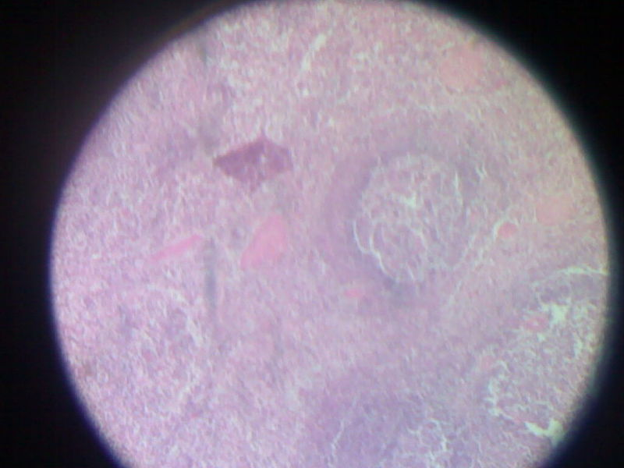
Βασική δομή λεμφαδένα
“Illu thymus”, από Arcadian διαθέσιμο ως κοινό κτήμα
“Lymph node histology”, από Netha Hussain διαθέσιμο με άδεια CC BY-SA 3.0

Slide 79
Τέλος Ενότητας

Slide 80
Σημειώματα

Slide 81
Σημείωμα Αναφοράς
Copyright Τεχνολογικό Εκπαιδευτικό Ίδρυμα Αθήνας, Αναστάσιος Κριεμπάρδης 2014. Αναστάσιος Κριεμπάρδης. «Αιματολογία Ι (Θ). Ενότητα 5: Μορφολογία, φυσιολογία και διαφοροποίηση ιστών και κυττάρων του αιμοποιητικού συστήματος (B)». Έκδοση: 1.0. Αθήνα 2014. Διαθέσιμο από τη δικτυακή διεύθυνση: ocp.teiath.gr.

Slide 82
Σημείωμα Αδειοδότησης
Το παρόν υλικό διατίθεται με τους όρους της άδειας χρήσης Creative Commons Αναφορά, Μη Εμπορική Χρήση Παρόμοια Διανομή 4.0 [1] ή μεταγενέστερη, Διεθνής Έκδοση. Εξαιρούνται τα αυτοτελή έργα τρίτων π.χ. φωτογραφίες, διαγράμματα κ.λ.π., τα οποία εμπεριέχονται σε αυτό. Οι όροι χρήσης των έργων τρίτων επεξηγούνται στη διαφάνεια «Επεξήγηση όρων χρήσης έργων τρίτων».
Τα έργα για τα οποία έχει ζητηθεί άδεια αναφέρονται στο «Σημείωμα Χρήσης Έργων Τρίτων».
[1] http://creativecommons.org/licenses/by-nc-sa/4.0/
Ως Μη Εμπορική ορίζεται η χρήση:
που δεν περιλαμβάνει άμεσο ή έμμεσο οικονομικό όφελος από την χρήση του έργου, για το διανομέα του έργου και αδειοδόχο
που δεν περιλαμβάνει οικονομική συναλλαγή ως προϋπόθεση για τη χρήση ή πρόσβαση στο έργο
που δεν προσπορίζει στο διανομέα του έργου και αδειοδόχο έμμεσο οικονομικό όφελος (π.χ. διαφημίσεις) από την προβολή του έργου σε διαδικτυακό τόπο
Ο δικαιούχος μπορεί να παρέχει στον αδειοδόχο ξεχωριστή άδεια να χρησιμοποιεί το έργο για εμπορική χρήση, εφόσον αυτό του ζητηθεί.

Slide 83
Επεξήγηση όρων χρήσης έργων τρίτων
©
Δεν επιτρέπεται η επαναχρησιμοποίηση του έργου, παρά μόνο εάν ζητηθεί εκ νέου άδεια από το δημιουργό.
διαθέσιμο με άδεια CC-BY
Επιτρέπεται η επαναχρησιμοποίηση του έργου και η δημιουργία παραγώγων αυτού με απλή αναφορά του δημιουργού.
διαθέσιμο με άδεια CC-BY-SA
Επιτρέπεται η επαναχρησιμοποίηση του έργου με αναφορά του δημιουργού, και διάθεση του έργου ή του παράγωγου αυτού με την ίδια άδεια.
διαθέσιμο με άδεια CC-BY-ND
Επιτρέπεται η επαναχρησιμοποίηση του έργου με αναφορά του δημιουργού.
Δεν επιτρέπεται η δημιουργία παραγώγων του έργου.
διαθέσιμο με άδεια CC-BY-NC
Επιτρέπεται η επαναχρησιμοποίηση του έργου με αναφορά του δημιουργού.
Δεν επιτρέπεται η εμπορική χρήση του έργου.
διαθέσιμο με άδεια CC-BY-NC-SA
Επιτρέπεται η επαναχρησιμοποίηση του έργου με αναφορά του δημιουργού
και διάθεση του έργου ή του παράγωγου αυτού με την ίδια άδεια.
Δεν επιτρέπεται η εμπορική χρήση του έργου.
διαθέσιμο με άδεια CC-BY-NC-ND
Επιτρέπεται η επαναχρησιμοποίηση του έργου με αναφορά του δημιουργού.
Δεν επιτρέπεται η εμπορική χρήση του έργου και η δημιουργία παραγώγων του.
διαθέσιμο με άδεια
CC0 Public Domain
Επιτρέπεται η επαναχρησιμοποίηση του έργου, η δημιουργία παραγώγων αυτού και η εμπορική του χρήση, χωρίς αναφορά του δημιουργού.
διαθέσιμο ως κοινό κτήμα
Επιτρέπεται η επαναχρησιμοποίηση του έργου, η δημιουργία παραγώγων αυτού και η εμπορική του χρήση, χωρίς αναφορά του δημιουργού.
χωρίς σήμανση
Συνήθως δεν επιτρέπεται η επαναχρησιμοποίηση του έργου.

Slide 84
Διατήρηση Σημειωμάτων
Οποιαδήποτε αναπαραγωγή ή διασκευή του υλικού θα πρέπει να συμπεριλαμβάνει:
το Σημείωμα Αναφοράς
το Σημείωμα Αδειοδότησης
τη δήλωση Διατήρησης Σημειωμάτων
το Σημείωμα Χρήσης Έργων Τρίτων (εφόσον υπάρχει)
μαζί με τους συνοδευόμενους υπερσυνδέσμους.

Slide 85
Χρηματοδότηση
Το παρόν εκπαιδευτικό υλικό έχει αναπτυχθεί στo πλαίσιo του εκπαιδευτικού έργου του διδάσκοντα.
Το έργο «Ανοικτά Ακαδημαϊκά Μαθήματα στο ΤΕΙ Αθηνών» έχει χρηματοδοτήσει μόνο την αναδιαμόρφωση του εκπαιδευτικού υλικού.
Το έργο υλοποιείται στο πλαίσιο του Επιχειρησιακού Προγράμματος «Εκπαίδευση και Δια Βίου Μάθηση» και συγχρηματοδοτείται από την Ευρωπαϊκή Ένωση (Ευρωπαϊκό Κοινωνικό Ταμείο) και από εθνικούς πόρους.

